Slide 1
ネットワークコンピューティング 情報実験 第 10 回
北海道大学大学院 理学院 宇宙理学専攻
修士課程 2 年 堺 正太朗

Slide 2
目次
遠隔アクセス
ネットワークセキュリティの基礎

Slide 3
まずはじめに…
今回よく出てくる用語の解説
サーバ (次回講義参照)
ネットワーク上でサービスを提供する計算機, もしくはソフトウェア
ホスト
ネットワークに接続されている個々の計算機
ローカルホスト
手元で操作している計算機
リモートホスト
ネットワーク上に存在する計算機 (ローカルではない)

Slide 4
1. 遠隔アクセス

Slide 5
遠隔アクセス
遠隔アクセス
ネットワークを介してローカルホスト上でリモートホストに何らかの操作を行うこと
Notes:
余裕があれば絵を入れる. 手元の PC とスパコンの写真など.
身近な例から話をする, ブラウザの閲覧, メールサーバ, 計算するの順番？

Slide 6
遠隔アクセスの例
Web ページの閲覧
ローカルホストからリモートホスト上にあるホームページを閲覧する
メールの読み書き
ローカルホストからリモートホスト上のメールサーバを用いてメールの読み書きを行う
Web メール (Gmail, yahoo メール, hotmail 等)
Web メール以外
ep サーバ
各研究室サーバ

Slide 7
遠隔アクセスの例
研究のためにスーパーコンピュータにアクセス
全国の大学や研究所のスパコンを用いて計算させる
その際, リモートホストであるスパコンに遠隔ログインまたは遠隔コマンド実行を行い計算をさせ, 出た結果をファイル転送を用いてローカルホストに持ってくる

Slide 8
本講義では・・・
遠隔アクセスの例として
遠隔ログイン
遠隔コマンド実行
ファイル転送
を扱う

Slide 9
遠隔ログインとは
ローカルホストから, リモートホストにログインすること
コマンド: ssh, telnet, rlogin, slogin など

Slide 10
遠隔ログインの概念図
例: joho24 から joho15 への遠隔ログイン
joho24
joho15
user@joho24:~ $ slogin joho15
user@joho15‘s password: (パスワードを入力)
….
user@joho15:~ $ ▮
Notes:
Joho24 がローカルホスト, joho15 がリモートホスト
Joho15 にもアカウントがすでに存在していることを説明

Slide 11
遠隔コマンド実行とは
ローカルホストから, リモートホストへコマンドを入力すること
コマンド: ssh, rsh など

Slide 12
遠隔コマンド実行の概念図
例: joho24 から joho15 を操作
joho24
joho15
user@joho24:~ $ ssh joho15 ls ~/
user@joho15‘s password: (パスワードを入力)
public_html
a.out
test.f90

Slide 13
ファイル転送とは
ローカルホストから, リモートホストにファイルを送信したり, リモートホストからファイルを受信したりすること
コマンド: ftp, scp, sftp

Slide 14
ファイル転送の概念図
例: joho24 から joho15 にファイルを転送
joho24
joho15
user@joho24:~ $ scp file. txt joho15:/home/user
user@joho15‘s password: (パスワードを入力)
file.txt 100% 7551 7.4KB/s 00:00

Slide 15
遠隔アクセスの流れ
joho24
joho15
遠隔アクセスコマンド実行
ユーザ名・パスワードの要求
ユーザ名・パスワードの送信
アクセス許可
joho15 に対してコマンド実行
ユーザ名・パスワードの盗聴の危険性がある
Notes:
パスワード盗聴を説明する→他人宛のパケットを見ること．

Slide 16
遠隔アクセスに使用される通信規約
遠隔アクセスでは決められたポート (第 5 回参照) にアクセスする
パケットがどのサービス (アプリケーション) に当てられたものか指定する番号
主要なサービスには決まった番号が割り当てられている
それぞれ通信規約が定められている
以下では遠隔ログイン, 遠隔コマンド実行, ファイル転送の通信規約について説明する
Notes:
最初の 2 つは遠隔アクセスについての一般論

Slide 17
遠隔アクセスに使用される通信規約
telnet (ポート番号：23)
特徴
リモートホストにログインするための規約
遠隔アクセスを初めて可能にした通信規約
短所
ログインパスワードが平文のままネットワークに流れる.
コマンド
telnet, rlogin, rsh
遠隔ログインのためには使わないことを推奨
Notes:
telnet 使うのは, ポートが生きているかを確かめる時とか 管理業務のためですね.

Slide 18
遠隔アクセスに使用される通信規約
ftp (file transfer protocol) (ポート番号：21)
特徴
ホスト間でファイル転送するための規約
ファイル転送を初めて可能にした通信規約
短所
ログインパスワードが平文のままネットワークに流れる
コマンド
ftp
ユーザ名とパスワードが必要な場合には使わないことを推奨
anonymous ftp という公開サービスではパスワードは必要ない

Slide 19
遠隔アクセスに使用される通信規約
ssh (secure shell) (ポート番号：22)
特徴
リモートホストにログインするための規約
通信内容が全て暗号化される
短所
暗号化される分, 処理時間がかかる
パケットも大きくなる
コマンド
ssh, slogin, scp

Slide 20
遠隔アクセスのまとめ
遠隔アクセス
遠隔ログイン, 遠隔コマンド実行, ファイル転送
通信規約・コマンド
telnet, ftp, ssh
ssh, scp を使おう
通信内容が暗号化される
ユーザ名, パスワードの盗聴を防げる

Slide 21
Linux 以外の遠隔アクセスツール
Windows の場合
遠隔ログイン
TeraTerm UTF-8, PuTTY など (通信規約: ssh)
ファイル転送
WinSCP (通信規約: ssh)
Mac の場合
遠隔ログイン
ターミナルを起動させて ssh
ファイル転送
ターミナルを起動させて scp

Slide 22
2. ネットワークセキュリティの基礎

Slide 23
ネットワークにつながった計算機は「危険物」
交通における「車」に該当
ユーザも管理者も作法を守らないと危険な目に合う (第 2 回参照)
ユーザのパスワード情報等の取得
計算機内データの改竄・消去
root パスワードの取得による計算機の乗っ取り
乗っ取った計算機を利用して, 他の計算機を狙う
Notes:
セキリュティホールの説明

Slide 24
危険を避けるために
ユーザとして
パスワードの盗聴を防ぐ
ssh, scp を使う
https が使われているか確認する
管理者として
計算機への不正なアクセスを防ぐ
不必要なネットワークサービスの停止
アクセス元制限
セキュリティーホールをなくす
Notes:
「暗号化されてる ssh を使えば安心, というのはもはや幻想である」 . ssh で公開鍵・秘密鍵方式を使わず, password 認証を使っている場合は 結局 brute force attack やられてしまう可能性がある. まっとうな長いパスワードなら大丈夫 (たとえば総当たりで 300 年かかる)と思っていても, 今や 300 core を使えば 1 年で crack されてしまう. ですので, 「これなら大丈夫」という説明の仕方はしないこと.

Slide 25
https
http に SSL (Secure Sockets Layer) による暗号化機能を付加したもの
クレジットカード番号などの個人情報を入力する際には必須
鍵マークや URL の https の文字を確認

Slide 26
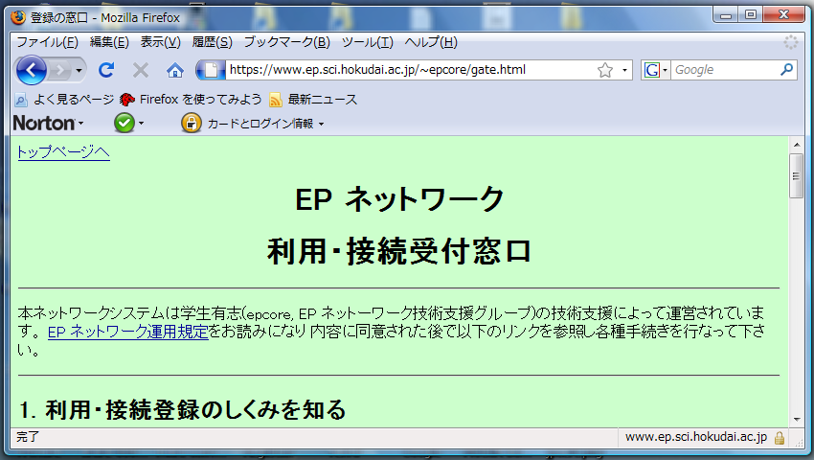
https
鍵マークや URL の https の文字を確認
https の文字
鍵マーク

Slide 27
不必要なネットワークサービスの停止
不要なサービスを提供するデーモンを停止 (殺す)
/etc/services を編集
/etc/inetd.conf を編集
ポートを閉める
デーモンを提供するソフトウェアをアンインストール

Slide 28
通信規約とポート番号の対応
/etc/services に記述されている
tepmux 1/tcp # TCP port service multiplexer
echo 7/tcp
echo 7/udp
discard 9/tcp sink null
discard 9/udp sink null
systat 11/tcp users
daytime 13/tcp
daytime 13/udp
netstat 15/tcp
qotd 17/tcp quote
msp 18/tcp # message send protocol
msp 18/udp
chargen 19/tcp
ssh 22/tcp # SSH Remote Login Protocol

Slide 29
デーモン (daemon)
メモリに常駐してサービスを提供するソフト
ネットワークサービスを提供するデーモンはサービスに対応したポートを監視している
部屋の中で荷物を受け取ってくれる人のようなもの
inetd (後述) によって逐次呼び出されるデーモンもある
Notes:
デーモン（Daemon）は、UNIXなどのマルチタスクオペレーティングシステムにおけるバックグラウンド動作するプログラムを意味する。ユーザーが直接制御するプログラムではない。通常、プロセスとして使用される。典型的なデーモンは名前の最後尾に “d” が付く。例えば、syslogd はシステムログを扱うデーモンである。

Slide 30
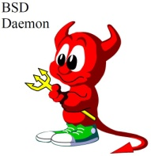
デーモンの概念図
21(FTP)
25(SMTP)
パケットの流れ
80(HTTP)
BSD Daemon Copyright 1988 by Marshall Kirk McKusick. All Rights Reserved.
Notes:
ポートを閉めるのがデーモン？

Slide 31
inetd
要求があったときのみ, それに対応したデーモンを呼び出すデーモン
使用頻度の低いデーモンによるメモリや CPU の消費を解消
inetd の設定は /etc/inetd.conf で行う

Slide 32
tcp_wrapper によるアクセス制限の例
計算機にアクセス可能なホストやドメインを設定
必要のないホストからのアクセスを許可しない
/etc/hosts.denyを編集
信頼するホストのみアクセスを許可
/etc/hosts.allowを編集
/etc/hosts.allow で書かれたものが優先される
(サービス名):(ホスト名)
(例) ALL: ALL
(例) sshd: .ep.sci.hokudai.ac.jp
Notes:
UNIX系OSで稼動するコン ピュータにシステムの一部として常駐し、ネット ワークを通じたサー ビスの提供を一元管理して通信履歴(ログ) を保存するソフトウェア。UNIX上で動作するプログラムはTCP/IPというプロトコル(通信規約)を使って様 々なサービスを提 供するが、TCP wrapperはこれらプログラムが 外部との交信に使うTCPポートをすべて抑え、アクセス制御や通信履歴 の保存を行なう。TCP wrapperを使えば、外部からどのポー トへのアクセスをどの程度許可するかを細かく指定できる。どのサービスを提供するか や、どのIPアドレスか らの通信を受け付けるかなどをサービスごとに設定することができる。セキュリティ対策の基本となるプログラムで、イ ンターネットに公開するサーバには必ず導入するべきだとされている。

Slide 33
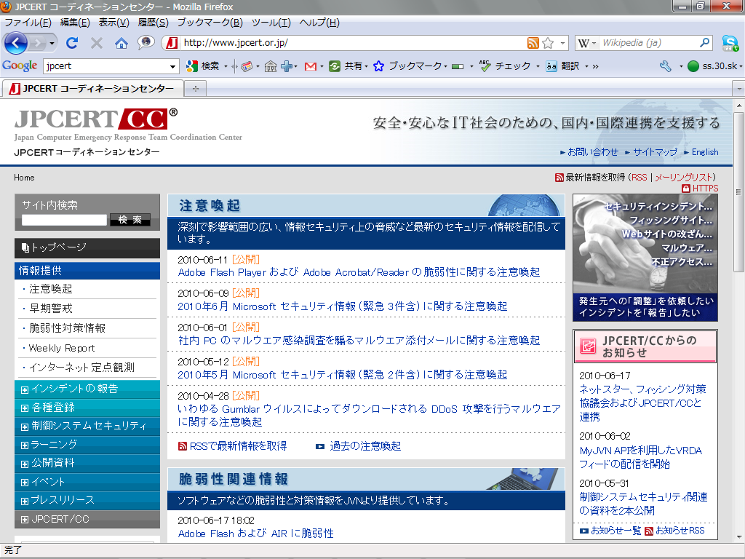
セキュリティーホールをなくす
セキュリティ情報をチェック
例: JPCERT (http://www.jpcert.or.jp)
最新版のソフトをインストール
インストール済みのソフトをアップデート

Slide 34
Debian GNU/Linuxの場合
メーリングリストに加入
debian-security-anounce
web をチェック
http://www.debian.org/security/
最新版のソフトウェアをインストール
# aptitude update
# aptitude upgrade

Slide 35
Windows の場合
メーリングリストに加入
Microsoft セキュリティニュースレター
JPCERT
Windows をこまめにアップデート
Windows update を利用
再起動が必要な場合もある
セキュリティーソフトをインストール
ウィルス駆除ソフト, ファイアーウォールソフト
ウィルスバスター
Norton Internet Security
AVG
・・・

Slide 36
Mac の場合
メーリングリストに加入
Security-Announce (英語)
ソフトウェア・アップデート
Mac OS X ではインターネットにつながった際, ソフトウェア・アップデートを自動で実行して, アップデーターの有無を表示
Apple Security Update ページからもアップデート可能 http://support.apple.com/kb/HT1222?viewlocale=ja_JP

Slide 37
ネットワークセキュリティーのまとめ
不必要なネットワークサービスの停止
デーモンの停止
ポートを閉じる
アクセス制限
計算機にアクセス可能なホストやドメインを設定
セキュリティーホールをなくす
セキュリティー情報をチェック
最新版のソフトウェアをインストール
インストール済みのソフトウェアをアップデート
セキュリティーソフトを使用
Notes:
一番のセキュリティホールは人間だよ．

Slide 38
まとめ
遠隔アクセス
遠隔ログイン, 遠隔コマンド実行, ファイル転送
telnet, ssh, ftp などの通信規約・コマンドがある
パスワードの盗用を防ぐために ssh, scp を使おう
ネットワークセキリュティ
不必要なネットワークサービスの停止
アクセス制限
セキュリティーホールをなくす

Slide 39
参考文献
Debian GNU/Linux 徹底入門 第 3 版, 武藤健志/著
IT用語辞典 e-words
http://e-words.jp/
FreeBSD The Power To Serve, http://www.freebsd.org/copyright/daemon.html
開け ! 事務所, OpenOffice.org Information, http://www.catch.jp/openoffice/
OSA Icon Library, http://www.opensecurityarchitecture.org/cms/library/icon-library
YOUTHEDESIGNER, http://www.youthedesigner.com/2008/06/10/vector-art-free-download-envelope-icon-set/
OCN, “Mac OS X のセキリュティ設定”, http://www.ocn.ne.jp/security/anshin/basic/security_07.html
馬場健聡, 2010, 「最低限 UNIX (Linux) 1」, 情報実験第 2 回資料http://www.ep.sci.hokudai.ac.jp/~inex/y2010/0423/lecture/pub/
近藤奨, 2010, 「最低限 Internet ( Linux / Windows )」, 情報実験第 5 回資料 http://www.ep.sci.hokudai.ac.jp/~inex/y2010/0514/lecture/pub/

Slide 40
補足: ポートについて

Slide 41
ポートとは
パケットがどのサービスに宛てられたものか指定する番号
ポートの指定には 0~65535 の番号が使われる
このポート番号が IP アドレスの下に付け加えられる補助アドレスになる
IP アドレスが住所だとすれば, ポート番号は部屋番号
Notes:
ポート番号が部屋番号の説明が微妙に謎.

Slide 42
ポートの種類
Well known ポート (0~1023)
TCP/IPの主要な通信規約で使用
例: 21 (ftp), 22 (ssh), 23 (telnet), 80 (http)
Registered ポート (1024~49151)
登録されたサービスが使用する
Dynamic/Privateポート (49152~65535)
自由に使用できる

Slide 43
[参考]:ポート番号の不思議な区切り
Well known ポート (0~1023)
Registered ポート (1024~49151)
Dynamic/Privateポート (49152~65535)
1024 ⇒ 0000000100000000
49152 ⇒ 1100000000000000
65535 ⇒ 1111111111111111
10 進数
2 進数
実は計算機の上では区切りの良い数字となっている

Slide 44
通信規約とポート番号の対応
/etc/services に記述されている
tepmux 1/tcp # TCP port service multiplexer
echo 7/tcp
echo 7/udp
discard 9/tcp sink null
discard 9/udp sink null
systat 11/tcp users
daytime 13/tcp
daytime 13/udp
netstat 15/tcp
qotd 17/tcp quote
msp 18/tcp # message send protocol
msp 18/udp
chargen 19/tcp
ssh 22/tcp # SSH Remote Login Protocol

